Slide 1
Encoding Methods for Categorical Variables
2022. 11. 23
얏홍(윤지영) from 캐글 스터디

Slide 2
2_4 notebook의 몇 가지 topics
Target Encoding -> 오늘은 이것만 합니다.
Undersampling 기법
Ensemble 방법
LightGBM
나머지는 다음 시간에….

Slide 3
범주형(Categorical) 자료의 구분
크게 Nominal(순서가 없는 형태)과 Ordinal(순서가 있는 형태)로 나뉜다.
인코딩 방법도 데이터의 순서정보를 유지하는 방법과 그렇지 않은 방법으로 나뉘어진다.
Nominal 순서가 없는 형태 | Ordinal 순서가 있는 형태
Red, Yellow, Pink, Blue Singapore, Korea, USA Cow, Dog, Cat, Snake | High, Medium, Low Strongly Agree, Agree, Neurtral, Disagree, Strongly Disagree Excellent, Okay, Bad

Slide 4
대표적인 방법 몇 가지
One Hot Encoding
Label Encoding
Ordinal Encoding
Helmert Encoding
Binary Encoding
Frequency Encoding
Mean Encoding (Target Encoding)
Weight of Evidence Encoding
Probability Ratio Encoding
Hash Encoding

Slide 5
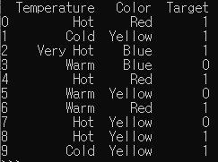
데이터 준비
import pandas as pd
import numpy as np
data = {
"Temperature": ["Hot", "Cold", "Very Hot", "Warm", "Hot", "Warm", "Warm", "Hot", "Hot", "Cold"],
"Color": ["Red", "Yellow", "Blue", "Blue", "Red", "Yellow", "Red", "Yellow", "Yellow", "Yellow"],
"Target": [1, 1, 1, 0, 1, 0, 1, 0, 1, 1]}
df = pd.DataFrame(data, columns = ["Temperature", "Color", "Target"])
df
- Temperature는 ordinal(순서 있음)
(Cold, Warm, Hot, Very Hot) 총 4개
- color는 nominal(순서 없음)
(Red, Yellow, Blue) 총 3개
- 결과값 binary
(0, 1)

Slide 6
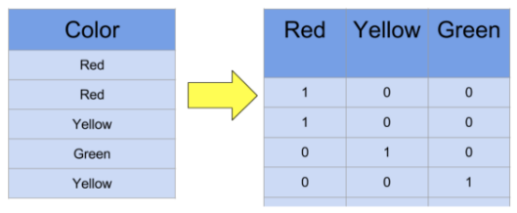
1. One-hot Encoding
Feature의 각 값들을 1과 0으로 매핑시키는 것

Slide 7
1. One-hot Encoding
범주의 수만큼 벡터의 수가 생성되므로, 범주가 너무 많은 특성의 경우 데이터의 cardinality(샘플 개수)를 매우 크게 증가시키게 된다. 알고리즘의 성능을 떨어뜨릴 가능성이 있으므로 이 점에 주의해서 사용할 필요가 있다.
범주의 수만큼 추가적인 변수(column)들을 만들어 내다 보니 학습속도가 매우 느려질 수 있다. 학습에 더 많은 데이터를 필요로 하게 한다. (Curse of Dimensionality)
학습 중 모든 특성들에 접근하는 머신러닝 기법에 활용될 수 있다.
Support Vector Machine
Neural Networks
Clustering Algorithms
사용방법
Pandas의 get_dummies
Sklearn.processing의 OneHotEncoder
가장 널리 사용되는 인코딩 기법
Ordinal data에 적용할 경우 순서정보가 없어지게 된다.

Slide 8
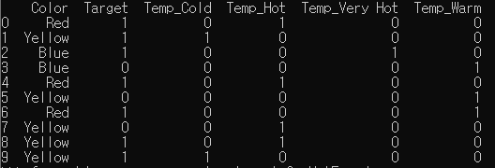
1. One-hot Encoding
# 1. Pandas의 get_dummies 활용
df = pd.get_dummies(df, prefix=["Temp"], columns=["Temperature"]) df

Slide 9
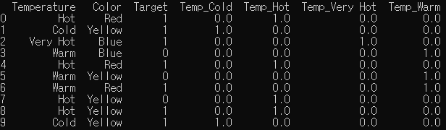
1. One-hot Encoding
# 2. sklearn.processing.의 OneHotEncoder 활용
from sklearn.preprocessing import OneHotEncoder
ohc = OneHotEncoder()
ohe = ohc.fit_transform(df.Temperature.values.reshape(-1,1)).toarray()
df_OneHot = pd.DataFrame(ohe, columns = ["Temp_" + str(ohc.categories_[0][i]) for i in range (len(ohc.categories_[0]))])
dfh = pd.concat([df, df_OneHot], axis=1)
dfh
Pandas의 get_dummies와의 차이

Slide 10
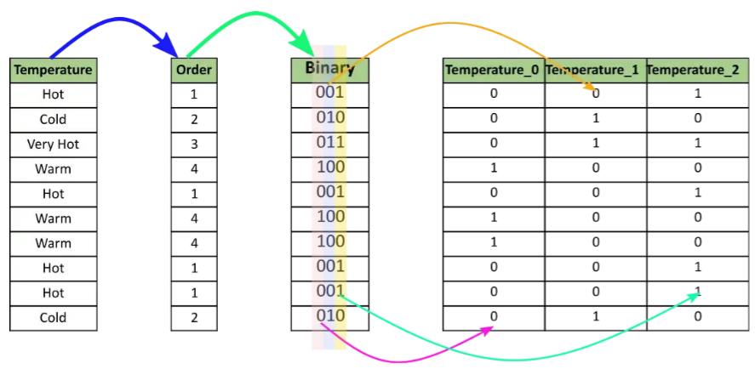
2. Binary Encoding
범주형 변수값들을 이진법으로 변환해주는 방법

Slide 11
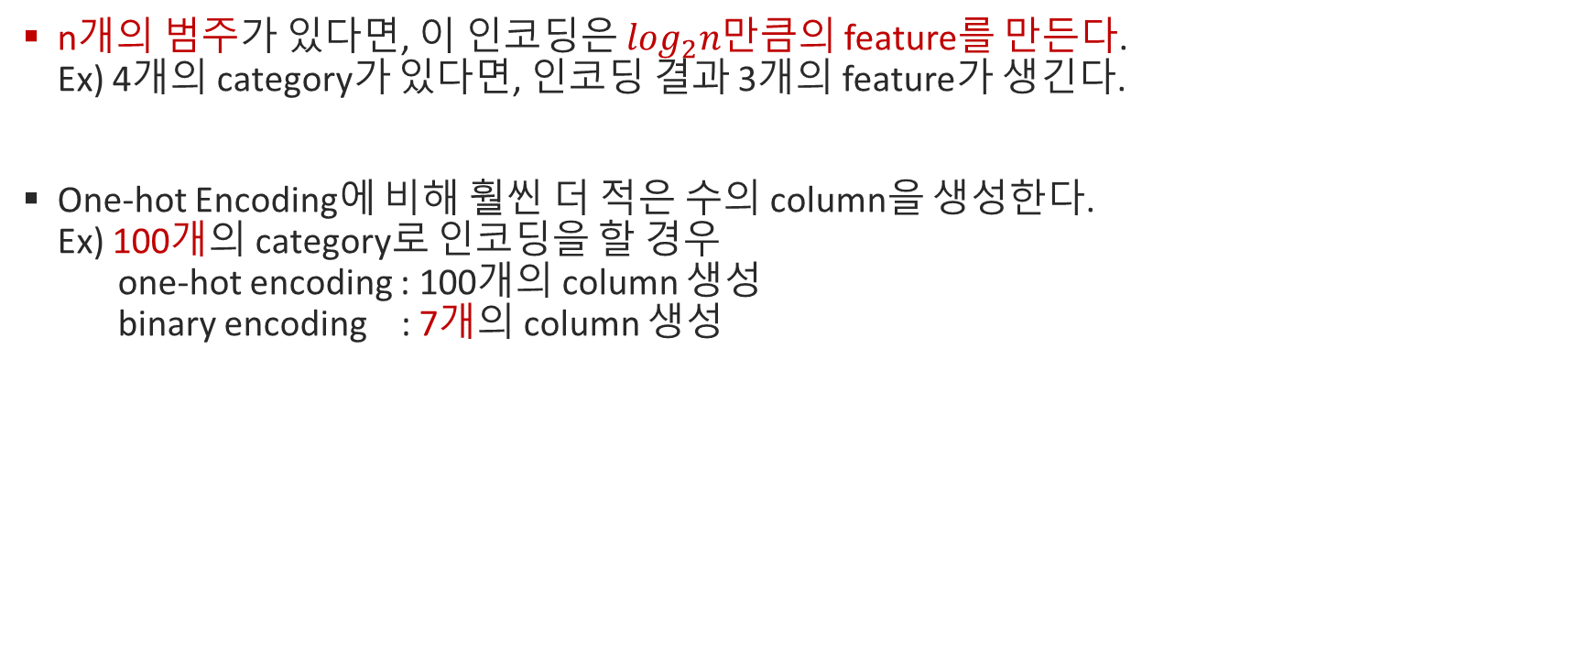
2. Binary Encoding
n개의 범주가 있다면, 이 인코딩은 $\log_{2}n$만큼의 feature를 만든다. Ex) 4개의 category가 있다면, 인코딩 결과 3개의 feature가 생긴다.
One-hot Encoding에 비해 훨씬 더 적은 수의 column을 생성한다. Ex) 100개의 category로 인코딩을 할 경우 one-hot encoding : 100개의 column 생성 binary encoding : 7개의 column 생성

Slide 12
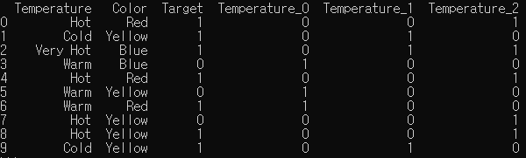
2. Binary Encoding
# pip install category_encoders
import category_encoders as ce
encoder = ce.BinaryEncoder(cols=[“Temperature”])
dfbin = encoder.fit_transform(df[“Temperature”])
df = pd.concat([df, dfbin], axis=1)
df

Slide 13
3. Label Encoding
각 category가 1에서 N의 숫자를 갖는 인코딩 방식
N: 해당 feature의 전체 category 수
Ex) Cold < Warm < Hot < Very Hot에 각각 0, 3, 1, 2의 인코딩을 붙이는 경우
각 category 사이의 관계나 순서를 무시하고 숫자를 붙이는 방식. Ordinal data의 경우 category끼리의 순서를 무시하게 되며 nominal data의 경우 없어야 할 관계나 순서가 생겨나게 된다.
적용방법
Pandas의 factorize
Sklearn.preprocessing의 LabelEncoder

Slide 14
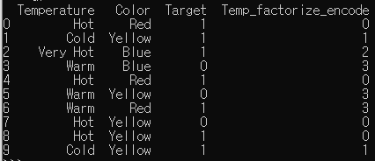
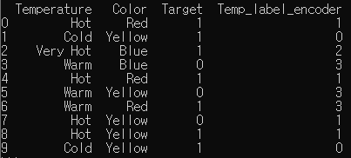
3. Label Encoding
# Pandas의 factorize
df.loc[:, "Temp_factorize_encode"] = pd.factorize(df["Temperature"])[0].reshape(-1,1)
df
# Label Encoding
from sklearn.preprocessing import LabelEncoder
df["Temp_label_encoder"] = LabelEncoder().fit_transform(df.Temperature)
df

Slide 15
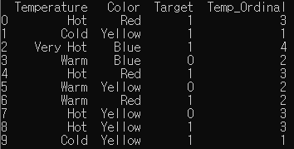
4. Ordinal Encoding
변수의 순서를 유지하는 인코딩 방식
Ex) Cold < Warm < Hot < Very Hot에 각각 0, 1, 2, 3의 인코딩을 붙이는 경우
각 변수의 순서를 dictionary를 통해 직접 지정해 주어야 한다.
# Mapping을 활용한 Ordinal Encoding temp_dict = {"Cold": 1, "Warm": 2, "Hot": 3, "Very Hot": 4} df["Temp_Ordinal"] = df.Temperature.map(temp_dict)

Slide 16
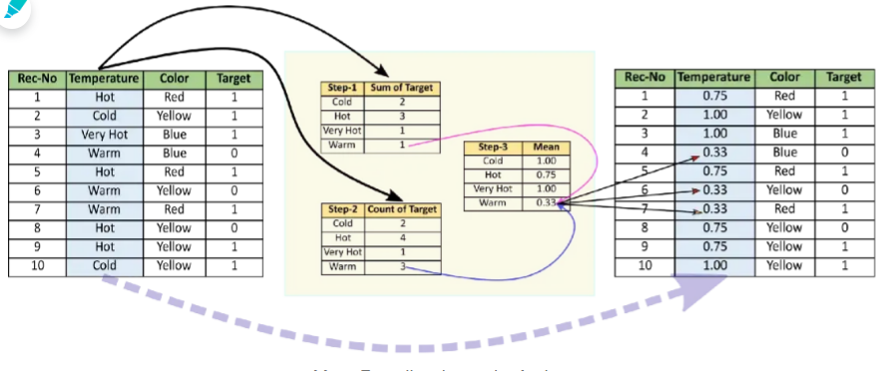
5. Target Encoding (Mean Encoding)
기본적으로는 label encoding과 비슷하지만, category 값(독립변수)이 target 값(종속변수)과 상관관계가 있음을 가정한다.
Category 값의 label이 학습데이터에 존재하는 target 값들의 평균값으로 결정이 된다.

Slide 17
5. Target Encoding (Mean Encoding)
mean encoding은 feature들을 grouping하는 효과가 있기 때문에 feature 수가 많을 경우 좋은 대안이 된다.
만들어지는 feature 수가 매우 적어 one-hot의 문제였던 차원의 저주가 없다.
데이터 크기에 영향을 끼치지 않아서 보다 빠른 학습이 가능하다.
보통 overfitting을 일으키는 것으로 악명이 높다.
Data leakage 문제
원래 훈련 데이터에는 예측 값에 대한 정보가 전혀 들어가면 안 되는 게 일반적인데, target encoding된 값에는 예측 값에 대한 정보가 포함되게 되고, 결국 모델을 training set에만 overfitting되도록 만든다.
Test set의 해당 label에 대한 통계적인 분포가 trainset과 다르다면 overfitting이 일어나게 된다.
때문에 다른 접근방법을 사용하는 것이 필수적이다.
Cross-validation
Regularization
Smoothing

Slide 18
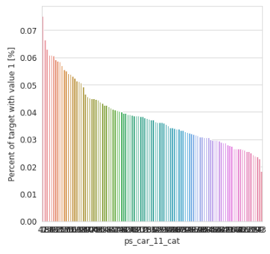
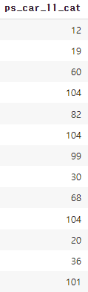
Conclusion
꼭 categorical feature로 보아야 할까요??

Slide 19
Reference
https://towardsdatascience.com/all-about-categorical-variable-encoding-305f3361fd02
번역 1: https://techblog-history-younghunjo1.tistory.com/99
번역 2: https://conanmoon.medium.com/%EB%8D%B0%EC%9D%B4%ED%84%B0%EA%B3%BC%ED%95%99-%EC%9C%A0%EB%A7%9D%EC%A3%BC%EC%9D%98-%EB%A7%A4%EC%9D%BC-%EA%B8%80%EC%93%B0%EA%B8%B0-%EC%9D%BC%EA%B3%B1%EB%B2%88%EC%A7%B8-%EC%9D%BC%EC%9A%94%EC%9D%BC-7a40e7de39d4
https://haehwan.github.io/categories/encoding/

Slide 20
Reference
Smoothing에 대한 자세한 설명
https://sjpyo.tistory.com/16
https://dailyheumsi.tistory.com/120

Slide 21
Thank You

